Slide 1


KHỞI ĐỘNG
CHUYÊN GIA TƯ VẤN

Slide 2


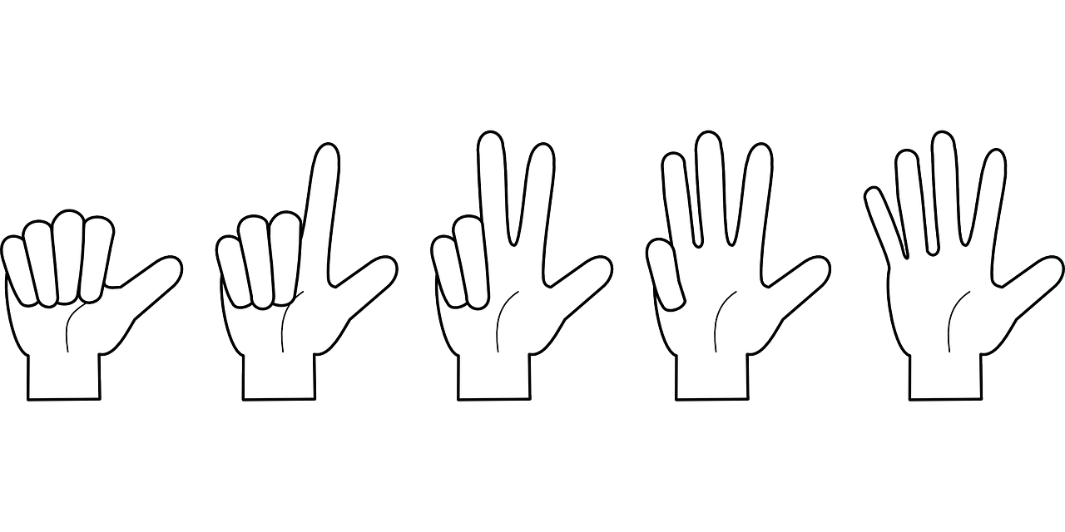
TÌNH HUỐNG
- Bạn Nam muốn đi du lịch nhưng lại phân vân không không biết phải mang theo vật dụng gì để xác định phương hướng và độ cao của địa hình nên đang đứng tần ngần trước tủ quần áo. Các bạn hãy gợi ý giúp bạn Nam đưa các dụng cụ cần thiết đi nhé

Slide 3


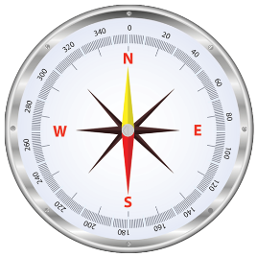
THẢO LUẬN CẶP ĐÔI
HS thảo luận cặp với nhau và đưa ra ý kiến
La bàn, bản đồ địa hình, máy ảnh, dây leo núi, điện thoại, giày leo núi, cẩm nang du lịch leo núi…

Slide 4

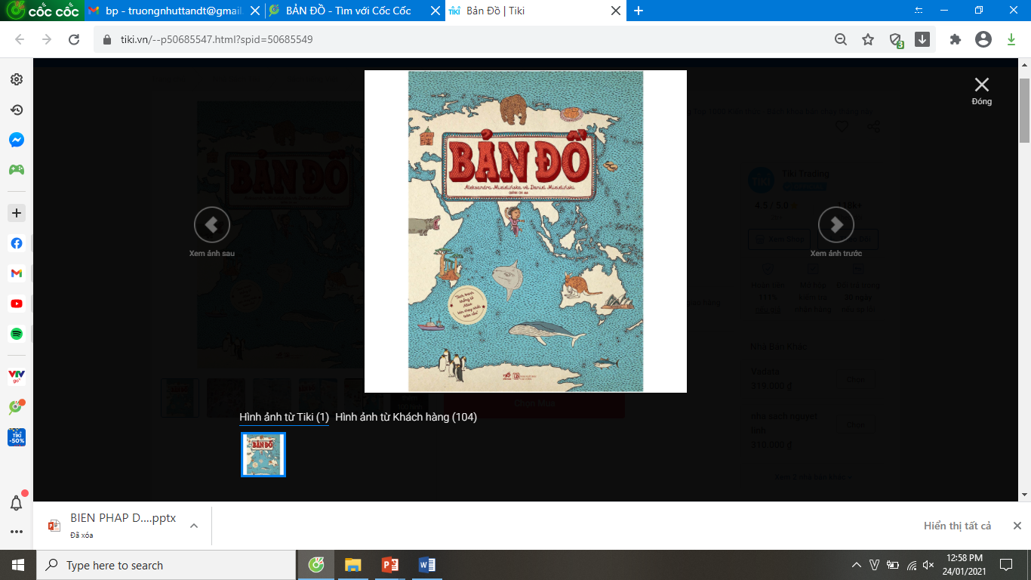
Vậy những dụng cụ này, đặc biệt là bản đồ địa hình tỉ lệ lớn bạn Nam mang đi nhưng cách sử dụng như thế nào? Cần có những kĩ năng gì để sử dụng hiệu quả nó. Chúng ta học bài này và đưa ra hướng dẫn cho bạn Nam nhé.

Slide 5
BÀI 14. THỰC HÀNH
ĐỌC LƯỢC ĐỒ ĐỊA HÌNH TỈ LỆ LỚN VÀ LÁT CẮT ĐƠN GIẢN
Mục tiêu bài học
Về mặt kiến thức:
- Trình bày được khái niệm thế nào là lược đồ địa hình tỉ lệ lớn và lát cắt địa hình.
- Củng cố kiến thức, kĩ năng về bản đồ: đường đồng mức, phương hướng trên bản đồ, tỉ lệ bản đồ…
2. Năng lực:
Tự học, tự chủ, giao tiếp,, hợp tác….
Phân tích sơ đồ, hình ảnh.
3. Phẩm chất : Trách nhiệm, chăm chỉ, nhân ái…

Slide 6




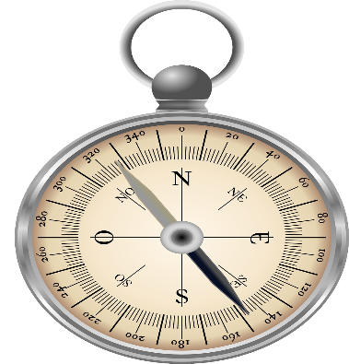

BÀI 14. THỰC HÀNH
ĐỌC LƯỢC ĐỒ ĐỊA HÌNH TỈ LỆ LỚN VÀ LÁT CẮT ĐƠN GIẢN
01
02
Đọc lược đồ địa hình
tỉ lệ lớn
Đọc lát cắt địa hình đơn giản

Slide 7


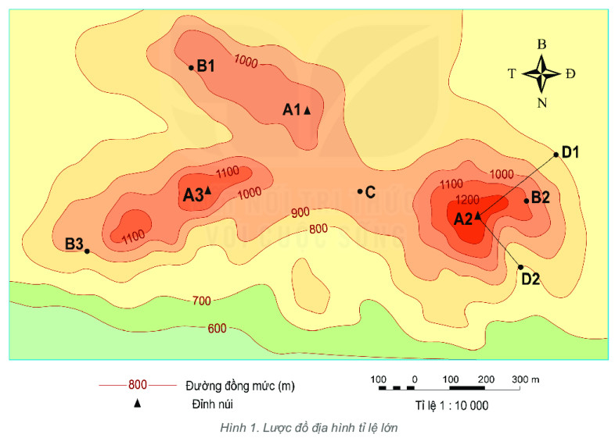
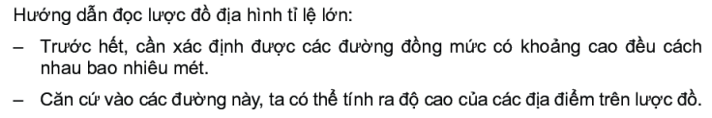

1. ĐỌC LƯỢC ĐỒ ĐỊA HÌNH TỈ LỆ LỚN
? Khai thác thông tin mục 1 em hãy cho biết các bước đọc lược đồ địa hình tỉ lệ lớn.

Slide 8
1. ĐỌC LƯỢC ĐỒ ĐỊA HÌNH TỈ LỆ LỚN
*HS khai thác thông tin mục 1; H.1 SGK, thực hiện nhiệm vụ sau:
? Cho biết các đường đồng mức có khoảng cao cách nhau bao nhiêu mét?
Các đường đồng mức cách nhau 100 m.

Slide 9




1. ĐỌC LƯỢC ĐỒ ĐỊA HÌNH TỈ LỆ LỚN
THẢO LUẬN NHÓM
- GV chia lớp thành 4 nhóm, thảo luận trong thời gian 5 phút, hoàn thành bài tập nhóm theo nôi dụng sau:
Nhóm 1,2. Tính và so sánh độ cao các đỉnh núi A1, A2, A3.
Nhóm 3,4. Tính và so sánh độ cao các điểm B1, B2, B3 và C.
(HS dựa vào H1 SGK để thực hiện)

Slide 10


1. ĐỌC LƯỢC ĐỒ ĐỊA HÌNH TỈ LỆ LỚN
BÁO CÁO NHANH
Các nhóm khác nghe ghi lại và cùng phản biện, ý nào thống nhất, ý nào cần bổ sung.
Không thống nhất ý nào thì có câu hỏi gì đặt ra cho nhóm trình bày.
Gọi nhóm bất kì đứng lên trình bày phần trả lời của mình.

Slide 11
1. ĐỌC LƯỢC ĐỒ ĐỊA HÌNH TỈ LỆ LỚN
Nhóm 1,2. Tính và so sánh độ cao các đỉnh núi A1, A2, A3.
Độ cao của các đỉnh núi là:
A1: 1000m.
 | A2: 1300m.
 |  | A3: 1200m.

Slide 12
1. ĐỌC LƯỢC ĐỒ ĐỊA HÌNH TỈ LỆ LỚN
Nhóm 3,4. Tính và so sánh độ cao các điểm B1, B2, B3 và C.
Độ cao của các điểm như sau:
B1: 1000m.
B2: 1100m.
B3: 900m
C: 950m.

Slide 13


1. ĐỌC LƯỢC ĐỒ ĐỊA HÌNH TỈ LỆ LỚN
Một bạn muốn leo lên đỉnh A2, theo em nên đi theo sườn D1 - A2 hay sườn D2 - A2? Vì sao?
+ Nên đi theo sườn D1-A2 vì các đường đồng mức ở sườn này thưa hơn các đường đồng mức ở sườn D2-A2, nên đường sẽ dốc ít hơn, dễ di chuyển hơn.

Slide 14
1. ĐỌC LƯỢC ĐỒ ĐỊA HÌNH TỈ LỆ LỚN
Trên núi A2, giữa sườn đông nam và sườn tây bắc, sườn nào dốc hơn? Vì sao?
Sườn núi phía tây bắc thoải hơn và sườn phía đông nam dốc hơn. Vì khoảng cách giữa các đường đồng mức ở sườn tây bắc thưa hơn khoảng cách giữa các đường đồng mức ở sườn đông nam.

Slide 16
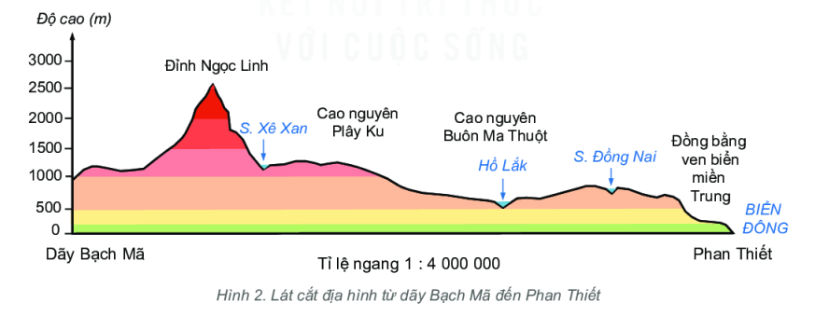
2. ĐỌC LÁT CẮT ĐỊA HÌNH ĐƠN GIẢN
? Khai thác thông tin mục 2 em hãy cho biết các bước đọc lát cắt địa hình đơn giản.

Slide 17


2. ĐỌC LÁT CẮT ĐỊA HÌNH ĐƠN GIẢN
a. Khái niệm lát cắt địa hình

Slide 18

2. ĐỌC LÁT CẮT ĐỊA HÌNH ĐƠN GIẢN
a. Khái niệm lát cắt địa hình

Slide 19
2. ĐỌC LÁT CẮT ĐỊA HÌNH ĐƠN GIẢN
THẢO LUẬN THEO BÀN
* HS khai thác thông tin mục 2; H.2 SGK, thực hiện nhiệm vụ sau:
1. Cho biết lát cắt đi qua những dạng địa hình nào?
2. Xác định độ cao của đỉnh núi Ngọc Linh?
3. Đặc điểm bề mặt địa hình cao nguyên Plây-ku và đồng bằng ven biển miền Trung?
4. Tính chiều dài thực tế của lát cắt từ dãy Bạch Mã đến Phan Thiết?

Slide 20

2. ĐỌC LÁT CẮT ĐỊA HÌNH ĐƠN GIẢN
THẢO LUẬN THEO BÀN
Học sinh có thời gian là 5 phút để hoàn thành các câu hỏi trên.

Slide 21
2. ĐỌC LÁT CẮT ĐỊA HÌNH ĐƠN GIẢN
THẢO LUẬN THEO BÀN
1. Cho biết lát cắt đi qua những dạng địa hình nào?
→ Lát cắt đi qua những dạng địa hình là núi, cao nguyên, đồng bằng.

Slide 22
2. ĐỌC LÁT CẮT ĐỊA HÌNH ĐƠN GIẢN
THẢO LUẬN THEO BÀN
2. Xác định độ cao của đỉnh núi Ngọc Linh?
→ Độ cao của đỉnh núi Ngọc Linh: khoảng 2600m.

Slide 23
2. ĐỌC LÁT CẮT ĐỊA HÌNH ĐƠN GIẢN
THẢO LUẬN THEO BÀN
3. Đặc điểm bề mặt địa hình cao nguyên Plây-ku và đồng bằng ven biển miền Trung?
→ Đặc điểm bề mặt địa hình cao nguyên Plây-ku: khá bằng phẳng; còn đồng bằng ven biển miền Trung thì khá hẹp.

Slide 24
2. ĐỌC LÁT CẮT ĐỊA HÌNH ĐƠN GIẢN
THẢO LUẬN THEO BÀN
4. Tính chiều dài thực tế của lát cắt từ dãy Bạch Mã đến Phan Thiết?
→ Chiều dài thực tế của lát cắt từ dãy Bạch Mã đến Phan Thiết:
20cm x 4.000.000 = 80.000.000 cm = 800km.

Slide 25

NỘI DUNG PHẦN 2
- Lát cắt địa hình là hình vẽ biểu hiện được đầy đủ hình dáng và độ cao của các loại địa hình dọc theo một đường (tuyến) cắt nhất định.
- Lát cắt địa hình từ dãy Bạch Mã đến Phan Thiết:
+ Lát cắt đi qua những dạng địa hình là núi, cao nguyên, đồng bằng.
+ Độ cao của đỉnh núi Ngọc Linh: khoảng 2600m.
+ Đặc điểm bề mặt địa hình cao nguyên Plây-ku: khá bằng phẳng; còn đồng bằng ven biển miền Trung thì khá hẹp.
+ Chiều dài thực tế của lát cắt từ dãy Bạch Mã đến Phan Thiết:
20cm x 4.000.000 = 80.000.000 cm = 800km.

Slide 26

HOẠT ĐỘNG LUYỆN TẬP
Hướng dẫn viên du lịch

Slide 27

Giáo viên trở lại vấn đề của bạn Nam đã nói đầu bài. Bây giờ các bạn hãy viết 1 bài hướng dẫn bạn Nam mang theo những gì và cách sử dụng bản đồ địa hình ra sao nhé. Thời gian 3 phút (sau thời gian này GV sẽ chọn bài của 1 số cặp để trưng bày và thảo luận, phản biện trước lớp)
THẢO LUẬN THEO CẶP
Những dụng cụ bạn Nam mang theo | Cách sử dụng và lời khuyên cho bạn

Slide 28


VẬN DỤNG TÌM TÒI, MỞ RỘNG

Slide 29
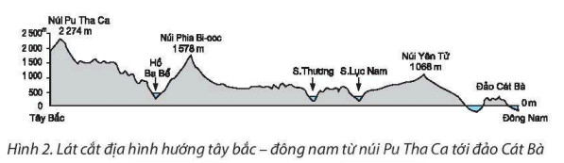
Hướng dẫn về nhà
Căn cứ vào lát cắt dưới đây, về nhà hãy hoàn thành bài tập theo gợi ý:
+ Hướng của lát cắt.
+ Nơi bắt đầu và nơi kết thúc của lát cắt.
+ Độ cao của điểm bắt đầu và điểm kết thúc của lát cắt.
+ Tên núi và dộ cao của các đỉnh núi.
+ Tên sông và hồ.

Slide 30



BÀI HỌC ĐẾN ĐÂY KẾT THÚC
XIN CẢM ƠN ĐÃ LẮNG NGHE!

